Slide 1

第四部分 分布式计算模型MapReduce：5-自定义分区
吴晓毅

Slide 2
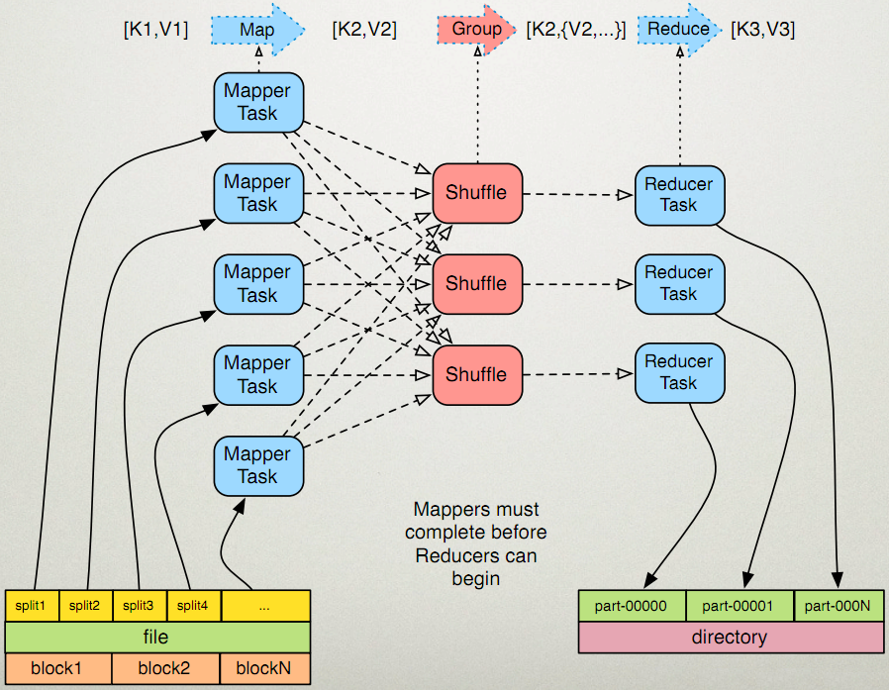
Mapreduce原理

Slide 3
案例：实现如下矩形按面积升序排列 要求：将长方形和正方形分区统计，并存入两个不同的结果文件
长 宽
9
5
8
1 1
Partitioner 是MyPartitioner的基类，如果需要定制partitioner也需要继承该类。
2. HashPartitioner是mapreduce的默认partitioner。计算方法是
which reducer=(key.hashCode() & Integer.MAX_VALUE) % numReduceTasks，得到当前的目的reducer。

Slide 4
现场演示

